Slide 1
Xroniki pankreatit
Tibb ü.f.d. Taryel İsgəndər oğlu Ömərov
ATU, I cərrahi xəstəliklər kafedrası

Slide 2
Tərifi
Xronik pankreatit vəzi parenximasının destruksiyası və fibrotik toxuma ilə əvəz edilməsi, axacaq strikturları ilə xarakterizə olan xroniki iltihabi prosesdir, ekzo-, endokrin yetməzliyə, ağrıya səbəb olur. Sinirlərdə hipertrofiya, hiperplaziya ola bilər.

Slide 3
Təsnifatı
Səbəbinə görə | Klinik-morfoloji formaları
Alkoqol (70%) İdiopatik (15%) Autoimmun Genetik Digər (travma, yatrogen, öd daşı, hiperlipidemiya, hiperkalsemieya və s.) | Duktal İnfiltrativ Fibrotik

Slide 4
Etiologiyası
Əksər hallarda alkoqol (70%) və idiopatik (15%) mənşəli
Az hallarda hiperparatiroidizm, hereditar və duktal obstruksiya mənşəli
Kəskin pankreatit nadir hallarda – duktal stenoz törədərsə, xronik pankreatitə səbəb olur.
Şərq ölkələrində idiopatik pankreatitlərə daha çox rast gəlinir.

Slide 5
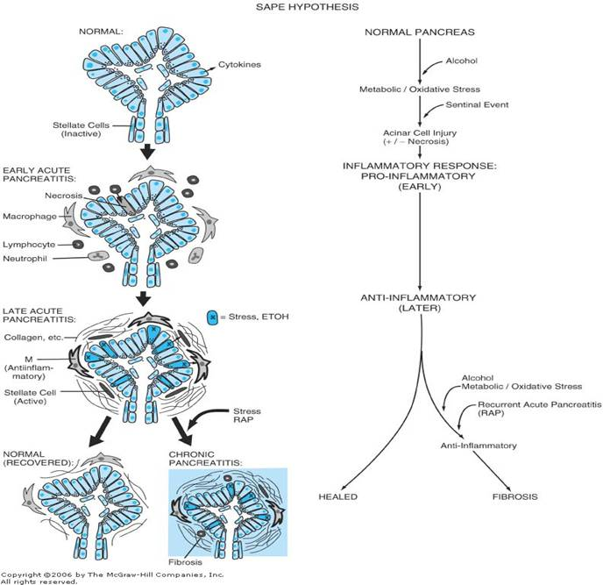
Patogenezi
Dəqiq məlum deyil, lakin törətdiyi dəyişikliklər məlumdur:
İltihab
Parenxima zədələnməsi
Fibroz
Axacaq dəyişiklikləri (striktur, genişlənmə, daşlar və tamlığın pozulması)

Slide 6
Patogenezi
Parenxima zədələnməsi və axacaq dəyişiklikləri İltihabi proses
İltihabi proses zədələnməsinə, fibrozuna, axacaq zədələnməsi
Qüsurlu dövran prosesin xronikləşməsi
Təkrarlanan və davam edən iltihabi proses ekzo – endokrin yetməzlik

Slide 7
Gedişi
Geriyədönməz prosesdir.
Duktal, indurativ və diffuz-fibrotik formaları vardır.
Bədxassəli xəstəlik deyil, lakin ömrü 5-10 il qısaldır.
Xoledox stenozu, 12bb stenozu, fistullar və dalaq venası trombozu və s. ağırlaşmaları vardır.
Karsinoma riskini 2-3 dəfə artırır və xəstələrin təxminən 2%-ində xərçəng tapılır.

Slide 8
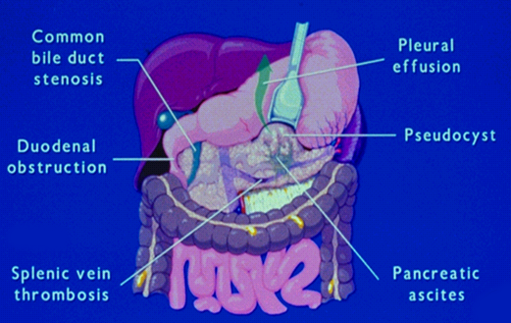
Ağırlaşmaları
Xoledox stenozu
12bb stenozu
Pankreatikoenterik fistul
Pankreatiko-plevral fistul
Psevdosist
Dalaq venası trombozu
Pankreatik karsinoma
Diabet (15-65%)

Slide 9
Klinikası
Dörd qrup əlamətlərlə biruzə verə bilir.
İltihab əlaməti
Ekzokrin yetməzlik
Endokrin yetməzlik
Ağırlaşma əlamətləri
Klinik olaraq təkrarlanan KP tutmaları (ağrı, bulantı, qusma, intoksikasiya) şəklində və ya davamlı (davamlı ağrı, ekzo-, endokrin yetməzlik) şəkildə biruzə verə bilir.

Slide 10
Diaqnostikası
Şübhə
Aşağıdakı əlamətləri olanlarda xroniki pankreatitdən şübhələnmək olar:
Epiqastral və sol bel nahiyyəsinə yayılan ağrı:
yeməkdən sonra başlayırsa,
diarreya və arıqlama varsa
saatlarla davam edirsə
ağrıkəsicilərə zəif cavab verirsə

Slide 11
Diaqnostikası
Təkrarlayan kəskin pankreatit tutmaları
Pankreasda kütlə
Diabet
Xoledoxun distal hissəsinin daralması
12bb stenozu

Slide 12
Diaqnostikası
Dəqiqləşdirmə
Ekzokrin funksiyanı qiymətləndirmək
Endokrin funksiyanı qiymətləndirmək
USM, KT
Axacağın vəziyyətini qiymətləndirmək.

Slide 13
Diaqnostikası
Diaqnostik meyarları:
Ağrı
Görüntüləmədə və ya histoloji müayinələrlə vəzi toxumasında fibroz, iltihab (sərtləşmə, böyümə, kələ-kötürlük, kalsifikasiyalar (30-50%), iltihabi kütlə və s.)
Ekzo-, endokrin yetməzlik və axacaq dəyişikliyi
Digər xəstəliklərin inkarı

Slide 14
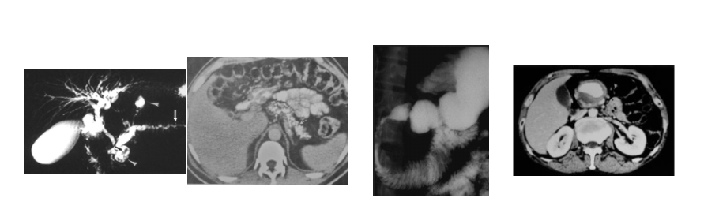
Diaqnostikası
Formasının müəyyənləşdirilməsi üçün duktoqrafiya və tomoqrafiya nəticələrinə diqqət edilir. Ağırlaşmaları müəyyənləşdirmək üçün ətraf orqanların, xüsusən 12bb-nin, xoledoxun, dalaq venasının müayinəsi lazımdır.

Slide 15
Diaqnostikası
Differensial diaqnostika
Xroniki pankreatit diaqnozunu qoymaq üçün əksər hallarda digər xəstəlikləri inkar etmək lazım gəlir.
Fibrotik formanı – digər qastrointestinal xəstəliklərlə
İndurativ formanı – mədəaltı vəzi xərçəngi ilə
Duktal formanı – axacaq neoplaziyaları və Oddi fibrozu ilə

Slide 16
Diaqnostikası
Xronik pankreatit sübhəsi
Dəqiqləşdirmə
Ağrı. Təkrarlayan KP tutmları. Exo-, endokrin
yetməzlik. Pankreasda fibroz (USM, KT, MRT)
Etiologiyası ?
Etiologiyası nədir ?
Alkoqol, idiopatik, duktal, digər
DUKTAL (> 5 mm, daralma)
Pankreatoqrafiya
(KT, MRT, ERXPQ, Endo-USM)
Forması ?
FİBROTİK (<5 mm, hamar)
İNDURATİV (kütlə)
Xoledox stenozu: QQT↑, QF ↑ , Bil ↑ , ERXPQ
Ağırlaşmaları ?
Dalaq venası trombozu: Dopler USM, Tomoqrafik angioqrafiya
12BB stenozu: Duodenoskopiya, Duodenoqrafiya
Prof.Dr. NYBay
Fistul: Pankreatik assit, hidrotoraks, mayedə amilaza ↑

Slide 17
Müalicəsi
Prinsipi
Hazırda xronik pankreatitin təbii gedişini dəyişdirə bilən müalicə məlum deyil və tədbirlər aşağıdakı prinsiplər üzərində qurulur:
Səbəbin aradan qaldırılması
Simptomları azaltma (ağrı və ekzo-, endokrin yetməzliyi)
Duktal obstruksiyanın aradan qaldırılması
Ağırlaşmaların müalicəsi

Slide 18
Müalicəsi
Metodları
Konservativ müalicələr | Alkoqolun kəsilməsi Ağrıkəsicilər Pəhriz Ferment verilməsi Endokrin korreksiya
Endoskopik müalicələr | Endoskopik drenaj Stent Sfinkterotomiya
Cərrahi müalicələr | Denervasiya Drenaj (pankreato – yeyunostomiya Rezeksiya Rezeksiya + drenaj

Slide 19
Müalicəsi
Cərrahi müalicə aşağıdakı hallarda göstəriş sayılır.
Konservativ müalicəyə baxmayaraq şiddətli və davamlı ağrılar
Pankreasda kütlə (xüsusən kanserdən fərqləndirmək çətindirsə və simptomatikdirsə)
Axacaq genişlənməsi

Slide 20
Müalicəsi
Əməliyyatlar:
Denervasiya
Drenaj əməliyyatları
Rezeksiya
Pankreas transplantasiyası
Ağırlaşmaların müalicəsi üçün daxili drenaj əməliyyatları və rezeksiya aparıla bilər.

Slide 21
Müalicəsi
Müalicə yanaşması
Ağrını və ekzo-endokrin yetməzliyi aradan qaldırmaq üçün:
  Endoskopik və cərrahi müdaxilələr
Kütlə formasında (indurativ forma) və xərçəngdən fərqləndirmək çətin olduqda ilk seçim cərrahi rezeksiyadır.
Duktal formada drenaj və ya drenaj-rezeksiya əməliyyatları aparıla bilər.
Fibrotik formada konservativ müalicəyə davam edilə bilər, denervasiya və ya total pankreatektomiya (adacıq transplantasiyası ilə) əməliyyatları aparıla bilər.
Ağırlaşmalar üçün uyğun müalicələr yerinə yetirilir.

Slide 22
Diqqətinizə görə təşəkkür.

Slide 23


www.bck.az
Azərbaycan Tibb Universitetinin I-Cərrahi Xəstəliklər kafedrası

